Slide 1
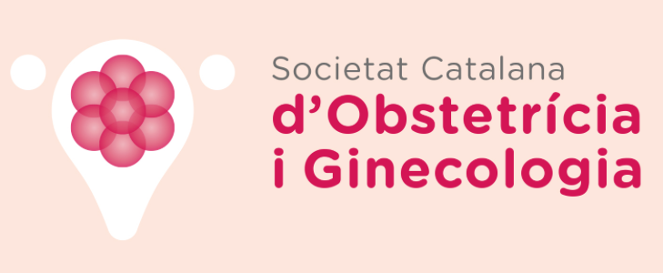
PREVENCIÓ DE LA PREMATURITAT
EN GESTACIONS ÚNIQUES
MESURES DE SALUT (PREVENCIÓ PRIMÀRIA) PER LA POBLACIÓ GENERAL
Evitar dilatacions mecàniques
Tractament precoç de l’anèmia
IMC preconcepcional entre 20-25Kg/m²
Evitar tabac i d’altres tòxics
Període intergenèsic superior a 6 mesos postpart
Limitar la gestació múltiple per tècniques de reproducció assistida
Cultiu d’orina entre les 16-26sg i tractament de la bacteriúria asimptomàtica
BAIX RISC
Estudi de vaginosi bacteriana
- NO recomanat de manera sistemàtica
- Si troballa casual de vaginosi bacteriana/simptomàtica: clindamicina 300mg/12h x 5 dies vo
Avaluació de longitud cervical (LC) (18-22sg) oportunista vs poblacional (en funció dels recursos del centre)
- Opcions: a) si LC <25mm: Pessari o b) si LC <20mm: Progesterona vaginal200mcg/24h (nit)
- Control de la longitud cervical cada 2-4 setmanes
- Si escurçament progressiu: pessari o progesterona (en funció de tractament inicial)
- Si escurçament progressiu a < 15mm malgrat tractament o dilatació (<24sg–valorar<26sg): cerclatge
ALT RISC
MESURES DE SALUT (PREVENCIÓ PRIMÀRIA) PER LA POBLACIÓ D’ALT RISC: Igual que en el baix risc + àcids grassos omega3 (recomanació de 300mg/dia, augment del consum de fruita, peix blau, verdures).
Cribat de vaginosi bacteriana abans de les 14-16sg (excepte si el risc és per conització o malformació uterina)
- Resultat +: clindamicina 300mg/12h x 5 dies vo
- Només repetir cultius si canvi clínic o vaginosi clínica
Control de longitud cervical cada 2-4 setmanes (des d’aproximadament les 14-16sg)
- Si a les 28sg aprox (i depenent de l’antecedent), no s’objectiven canvis, flexibilitzar control
- Si LC ≤ 25mm: cerclatge/pessari/progesterona (en funció de l’experiència del centre)
- Si escurçament cervical progressiu o dilatació cervical (<24sg - valorar si <26sg): cerclatge
Cerclatge electiu (13-16sg):
- ≥3 pèrdues fetals o parts <28sg (no documentades)
- ≥2 pèrdues fetals o parts <28sg (documentades)
- ≥1 pèrdua fetal o part <28sg (posterior a conització)
CRITERIS D’ALT RISC
  Part preterme anterior <34sg
  Pèrdua gestacional tardana ≥16sg (insuficiència cervical)
  Antecedent de RPM <24w
  Antecedent de corioamnionitis preterme
  Malformació uterina
  Cirurgia cervical prèvia (conització cervical)
Vargas M, Palacio M, Murillo C, Goya M
Secció de Medicina Maternofetal SCOG
Novembre 2019

